Slide 1
Ryby
Vlastiveda 4.ročník

Slide 2
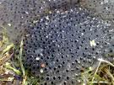
Ryby žijú vo vode
Liahnu sa z vajíčok, ktoré sa volajú ikry
Vajíčko sa premení na larvu a z nej sa vyvinie ryba

Slide 3
Telo rýb sa skladá z 3 častí:
hlava
trup
chvost
Ryby:
pohybujú sa plutvami
dýchajú žiabrami
sú pokryté šupinami

Slide 4
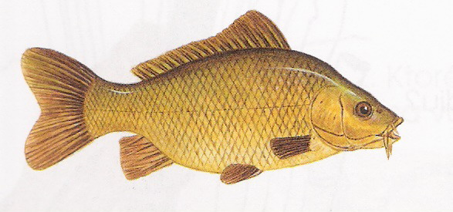
trup
hlava
chvost
žiabre
plutva

Slide 5
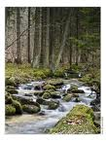
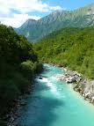
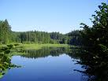
Ryby žijú v sladkých vodách
– potokoch, - riekach,
- rybníkoch.
Ryby žijú i v slaných vodách
–moriach

Slide 6
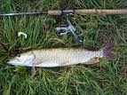
Druhy rýb
pstruh potočný
šťuka
žralok

Slide 7
Niektoré ryby sa živia rastlinnou potravou
-obhrýzajú trávy a korienky, majú radi semienka.
Iné ryby obľubujú živočíšnu potravu
– červíky, larvy, mušky.

Slide 8
Doplň správne názvy

Slide 9
Spoj čiarou, čo patrí k sebe:
Pohyb rybám umožňujú
Dýchanie vo vode im umožňujú
Telo rýb pokrývajú
žiabre
šupiny
plutvy

